Slide 1

BYTE WAVE

Slide 2

Integrantes
Leila Cristal
Saray Lopez
Julieth Florez

Slide 3

Eslogan

Slide 4
“Con nuestras ondas tu fluidez progresa, mejorando conexiones”

Slide 5
Logo

Slide 6


Slide 7
Misión y Visión

Slide 8

Misión
Facilitar la transformación digital y mejorar la eficiencia mediante soluciones de software innovadoras. Impulsando su éxito a través de la tecnología. Ser líderes en la creación de soluciones intuitivas y personalizadas que impulsen el progreso y la excelencia en diversas industrias.

Slide 9

Visión
Para el año 2034, se espera que la empresa de software BYTEWAVE se proyecte como líder nacional en innovación tecnológica, con una expansión significativa y una diversificación de productos y servicios. Destacará por su enfoque centrado en la experiencia del usuario.

Slide 10


Valores de la Empresa
Respeto
Compromiso
Innovación
Calidad
Transparencia
Honestidad
Orientación al cliente

Slide 11
Proyecto Formativo
SENA

Slide 12
PowerFull Market

Slide 13

Objetivo General
Desarrollar un aplicativo web eficiente y fácil de usar para el supermercado PowerFull Market, con el fin de mejorar la experiencia de compra de los clientes y optimizar la gestión de inventario.

Slide 14

Objetivos Específicos
Ejecutar en la organización de productos.
Implementar la eficiencia en los pagos.
Establecer seguridad al momento de vender y recibir pagos.
Operar una prudente tecnología.
Innovar y Desarrollar supermercados en la web.
Brindar información detallada de cada producto.
Asegurar que la aplicación cumpla con las pautas de accesibilidad web.

Slide 15
Planteamiento del problema
El supermercado Powerfull Market tiene diferentes situaciones como, la mala organización de los productos, pérdida del inventario ya que es en hojas no se lleva un control seguro, en la hora pico, el desorden y grandes filas, muchas veces se corren los horarios laborales.
La ausencia de un aplicativo web dedicado limita las oportunidades para atraer y retener a los clientes, así como para gestionar eficientemente las operaciones internas del supermercado.

Slide 16

Pregunta Problema
¿El supermercado PowerFull Market, alcanzará su objetivo de crecimiento?

Slide 17
Alcance del Proyecto
El aplicativo ayudará a cualquier supermercado que requiera una ayuda, fomentando una seguridad de que se logrará la meta propuesta, ya que es adaptable y de fácil manejo.

Slide 18
Justificación
Nuestro cliente Alfonzo Rodríguez es el dueño de Powerfull Market, nos comenta que al ser un gran supermercado sufre pérdidas, robos, estafas, le haremos este aplicativo web para tener una optimización en ventas y organización de productos, logrando así una satisfacción y crecimiento de parte del cliente.

Slide 19
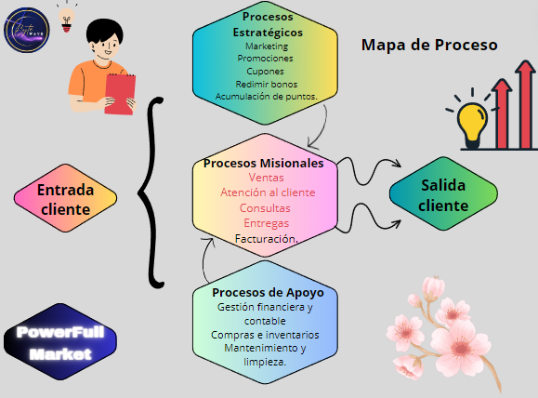
Mapa de Procesos

Slide 20
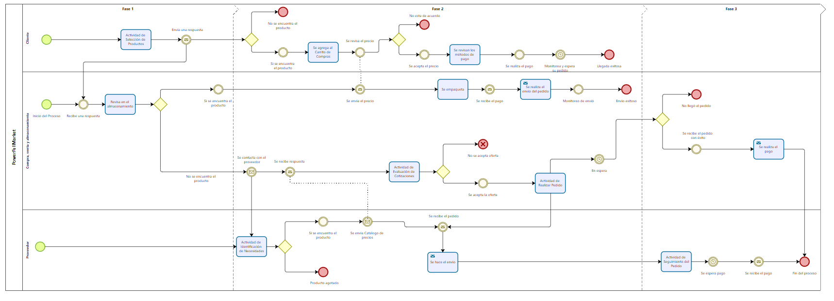
BPMN Proyecto

Slide 21
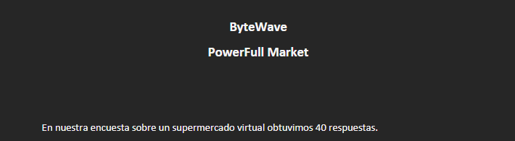
Encuesta
ByteWave.docx​
Encuesta​

Slide 22
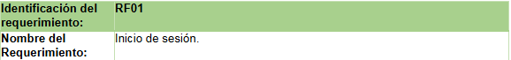
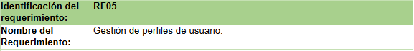
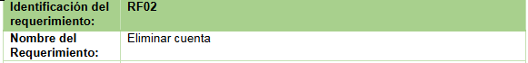
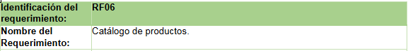
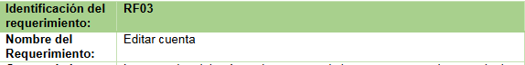
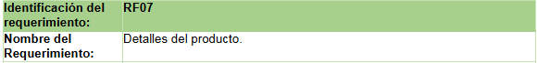
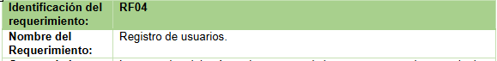
Requerimientos Funcionales

Slide 23
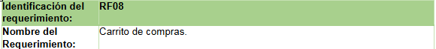
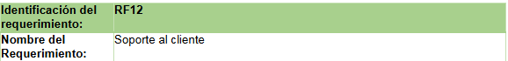
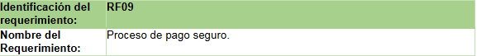
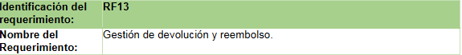
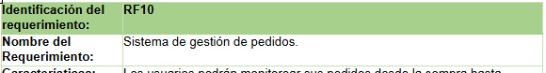
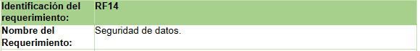
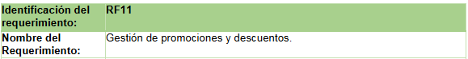
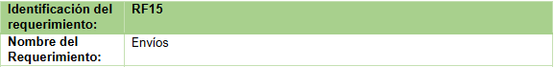
Requerimientos Funcionales
Requerimientos

Slide 24
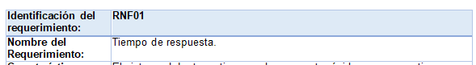
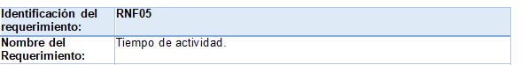
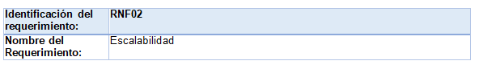
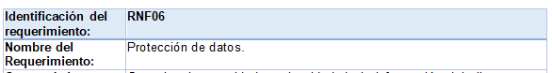
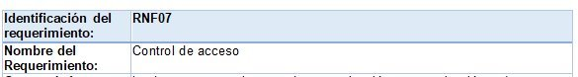
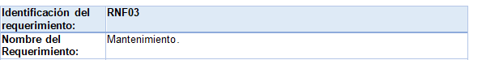
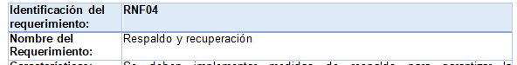
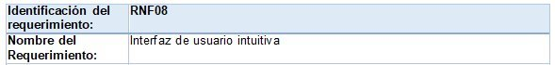
Requerimientos No Funcionales

Slide 25
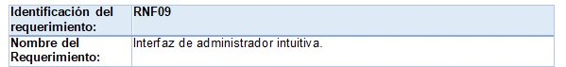
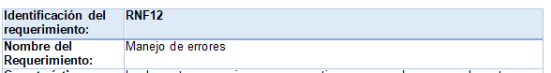
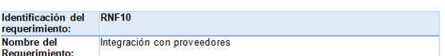
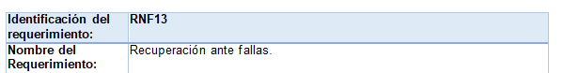
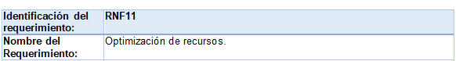
Requerimientos No Funcionales

Slide 26
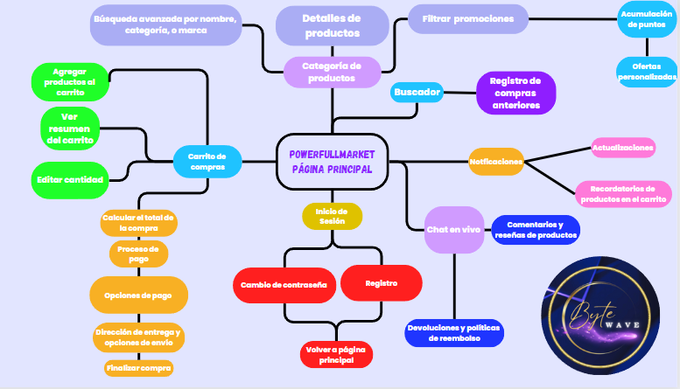
Mapa Mental Mockups
Mapa Mental

Slide 27

Mockups
Mockups
Mockups

Slide 28
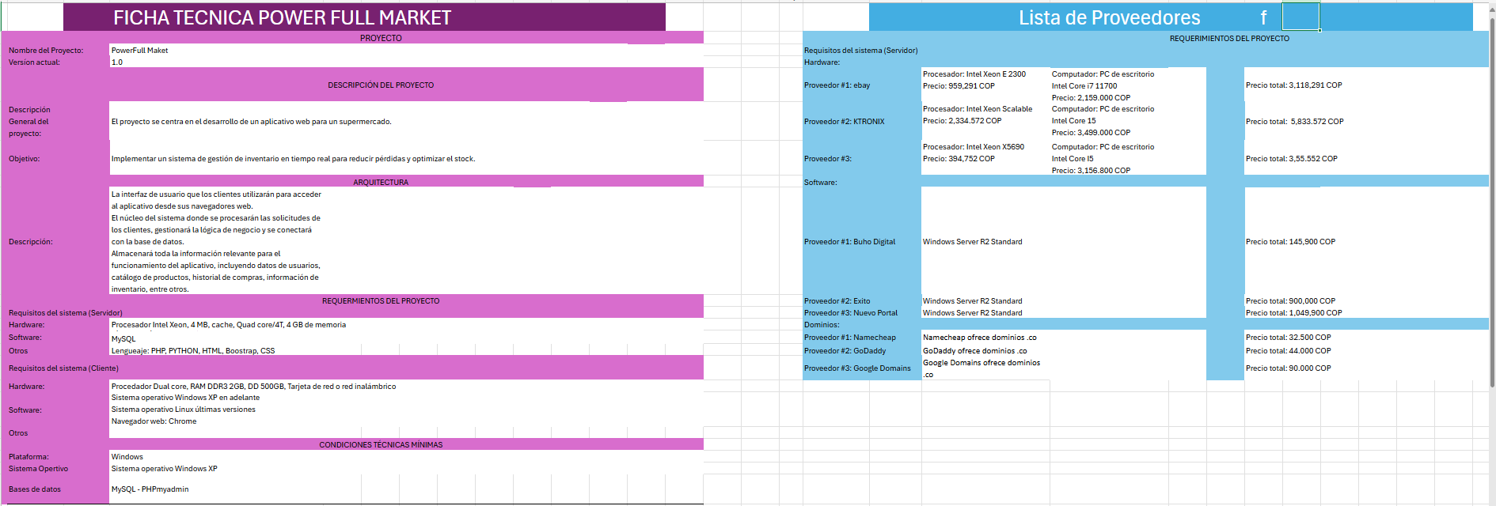
Ficha Técnica
Ficha Técnica

Slide 29
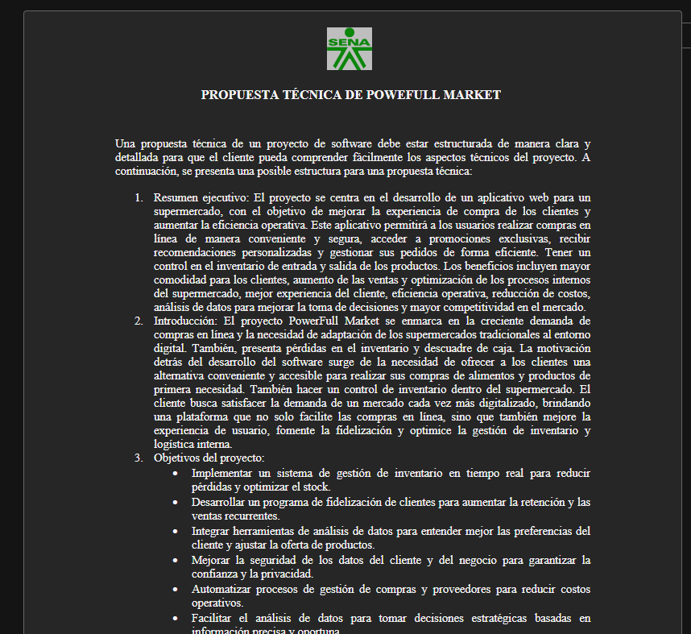
Propuesta Técnica
Propuesta Técnica de PowerFullMarket

Slide 30
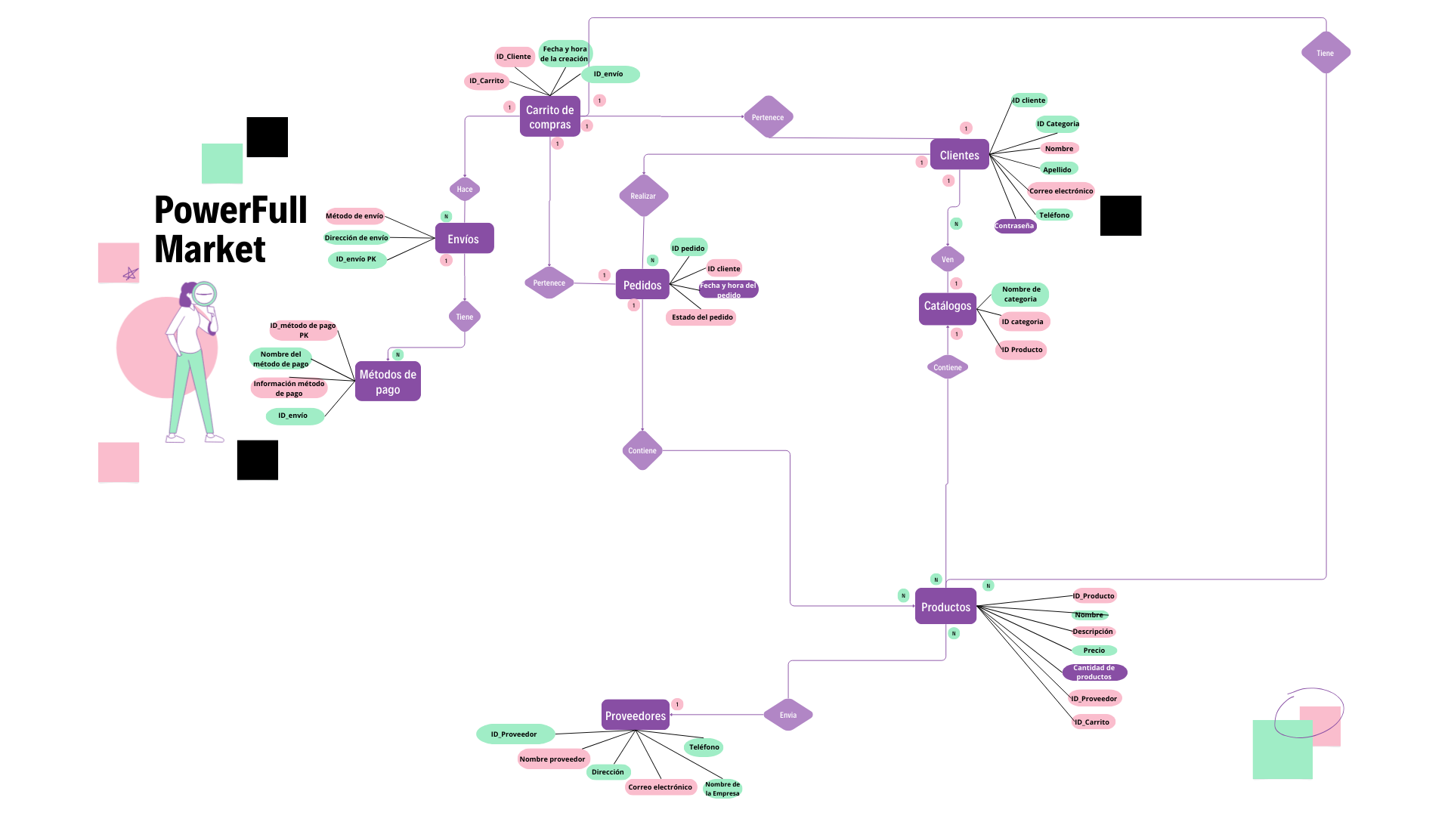
Modelo Entidad Relación
MER

Slide 31
Modelo Relacional
Modelo Relacional

Slide 32
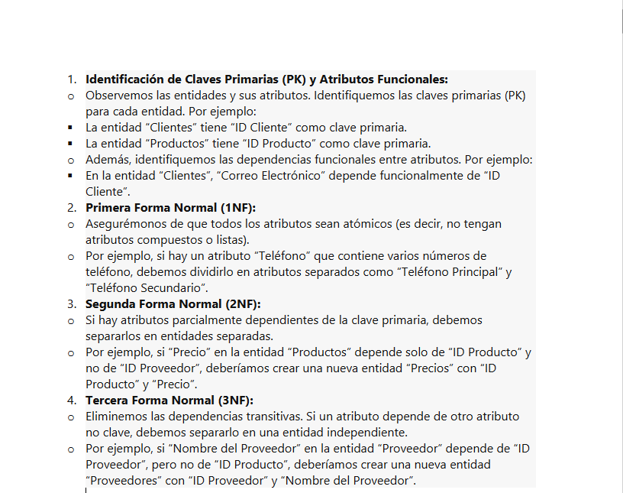
Normalización
Normalización

Slide 33
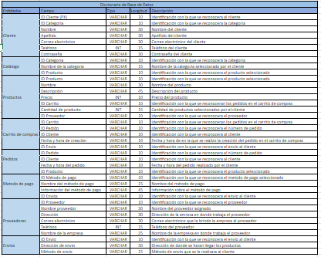
Diccionario Bases de Datos
Diccionario Bases de Datos

Slide 34
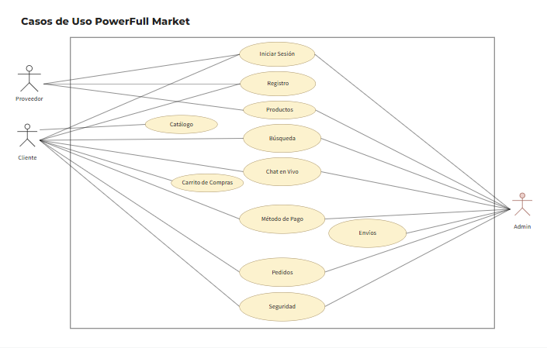
Diagrama UML Casos de Uso

Slide 35
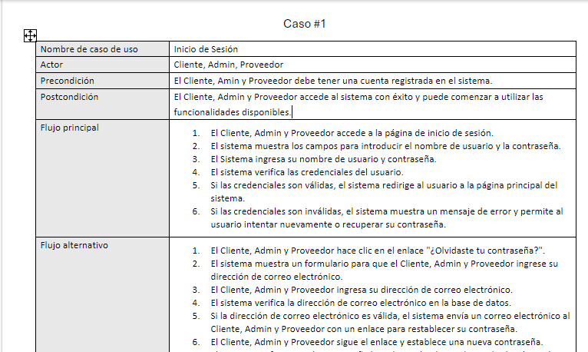
Documentación Casos de Uso
Documentación

Slide 36
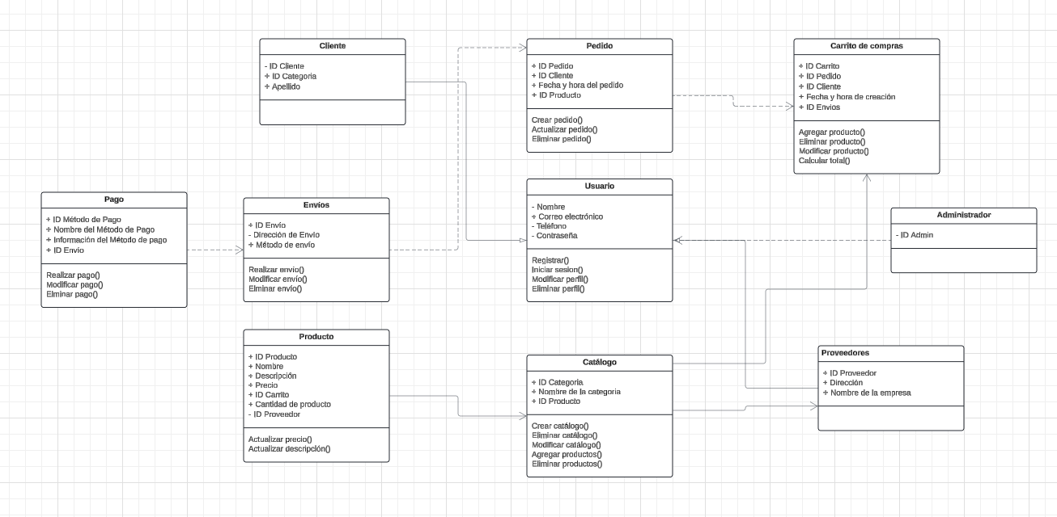
Diagrama de Clases
Mockups Navegables​
DC

Slide 37
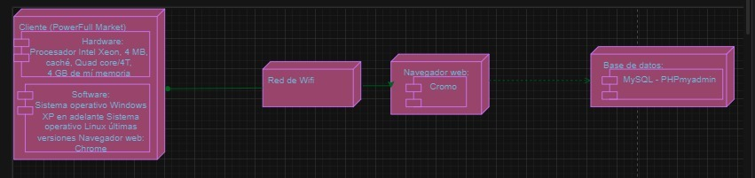
Diagrama de Despliegue

Slide 38
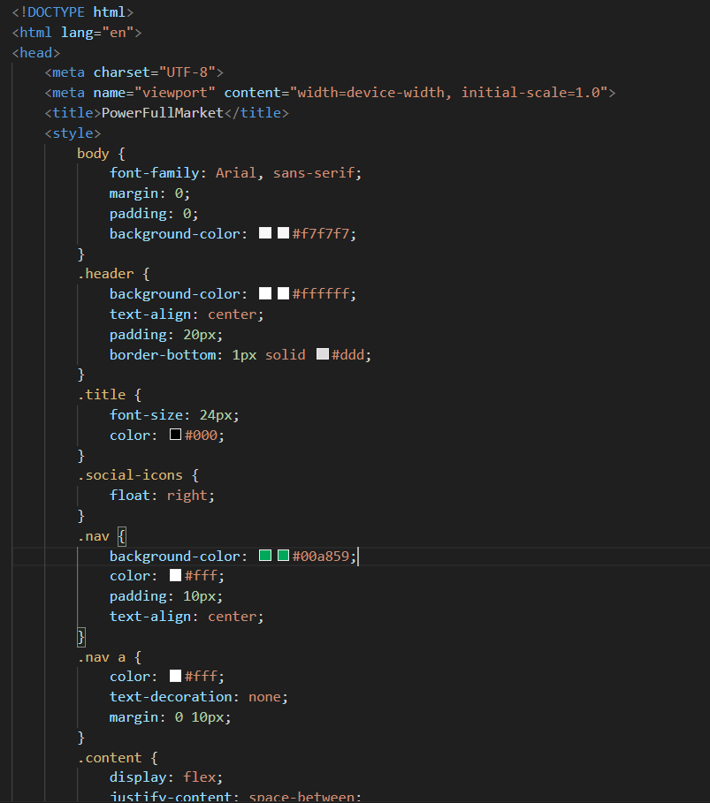
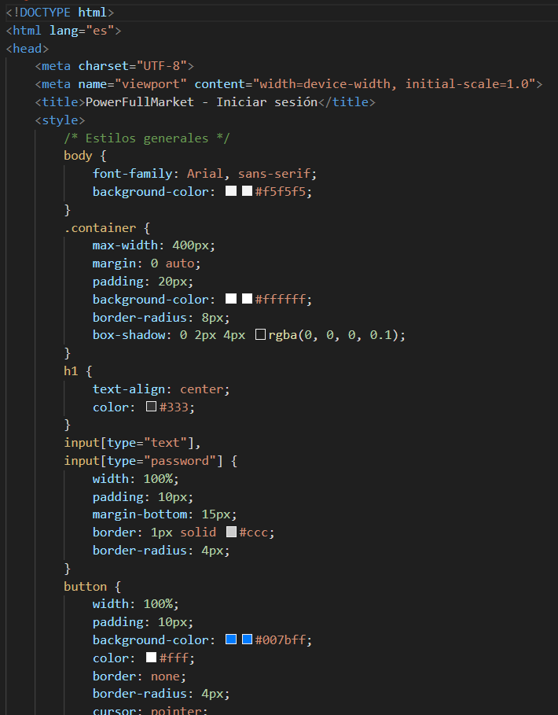
Código Mockups

Slide 39
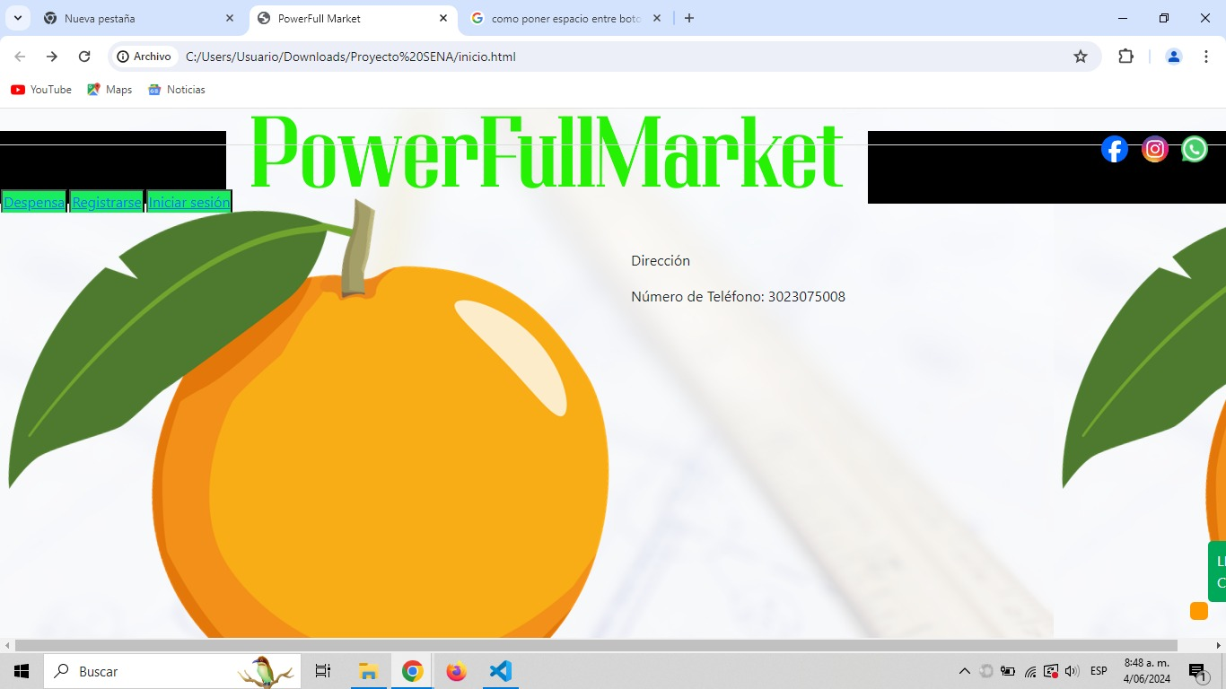
Mockups Navegables

Slide 40
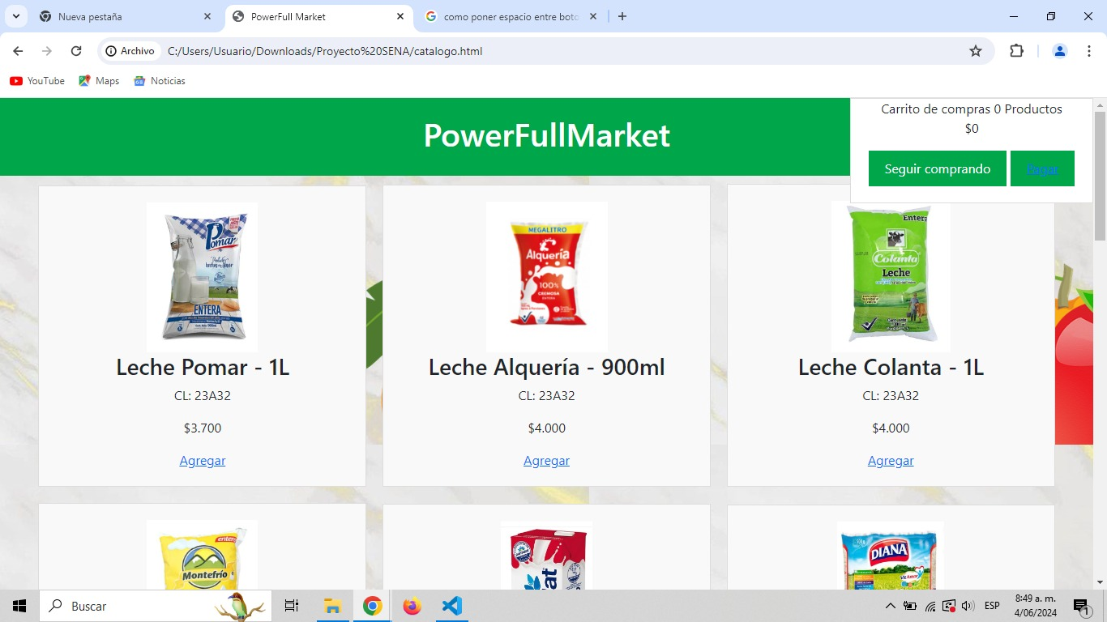
Mockups Navegables

Slide 41
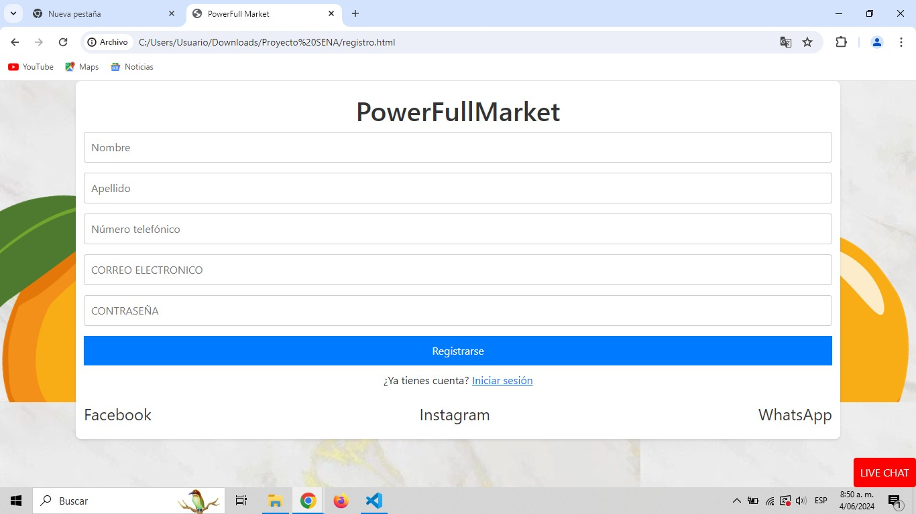
Mockups Navegables

Slide 42
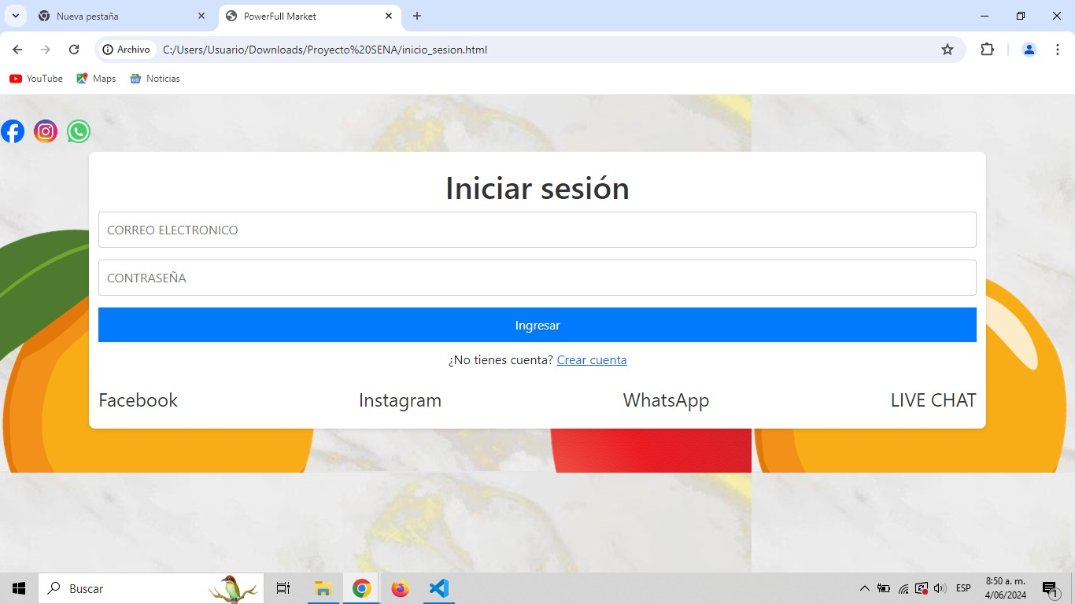
Mockups Navegables

Slide 43
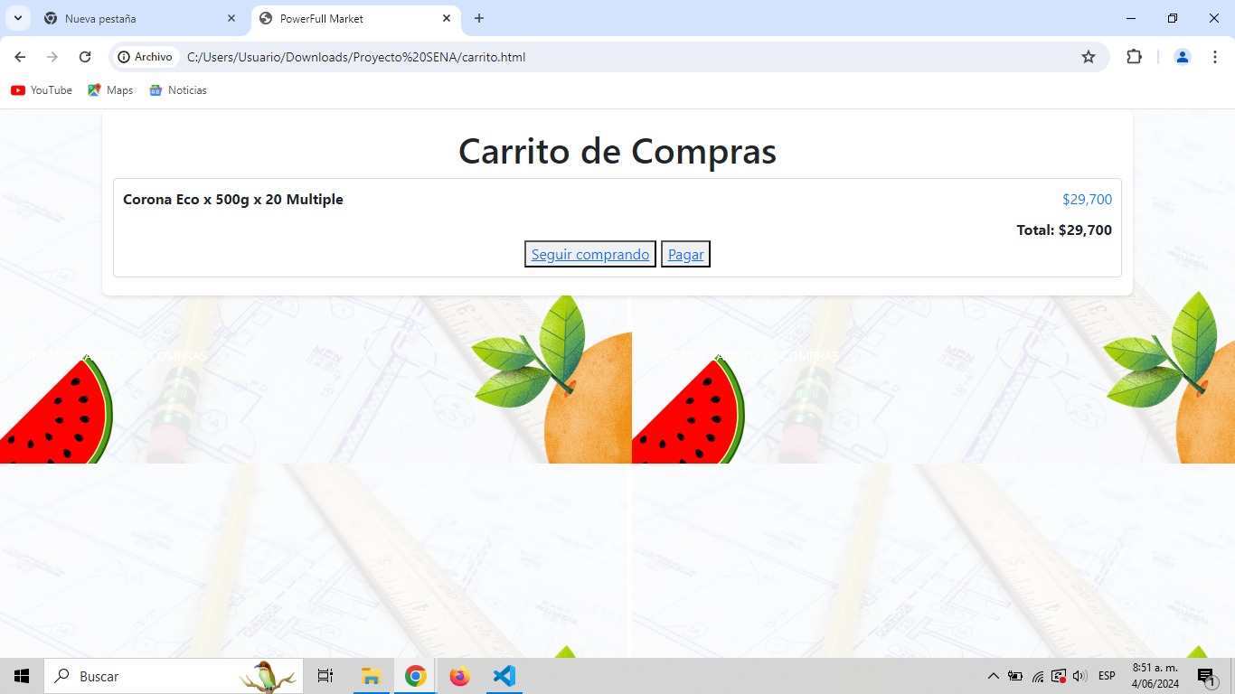
Mockups Navegables

Slide 44
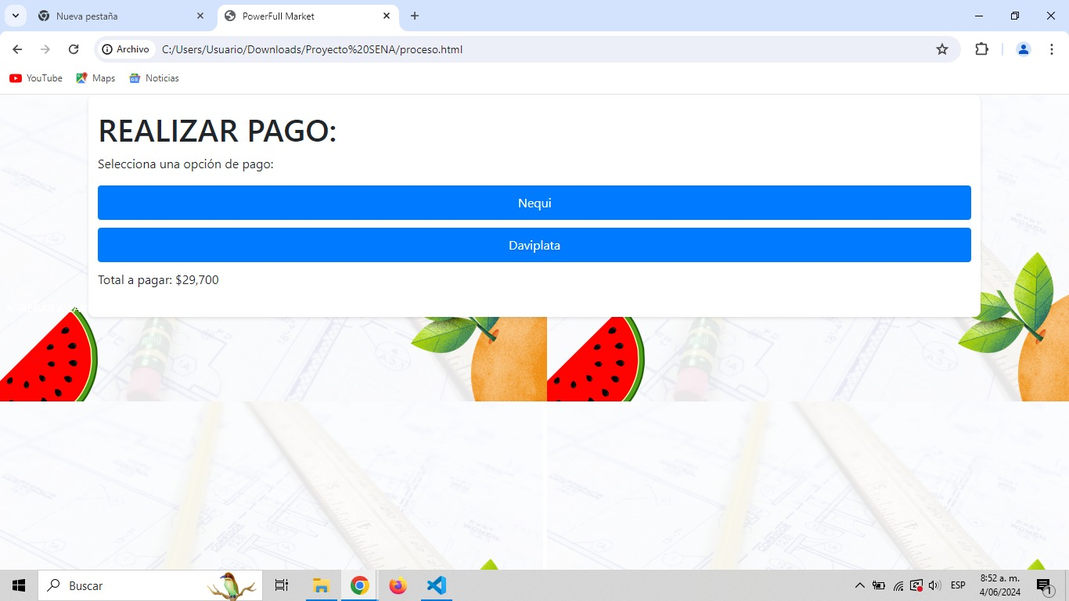
Mockups Navegables

Slide 45
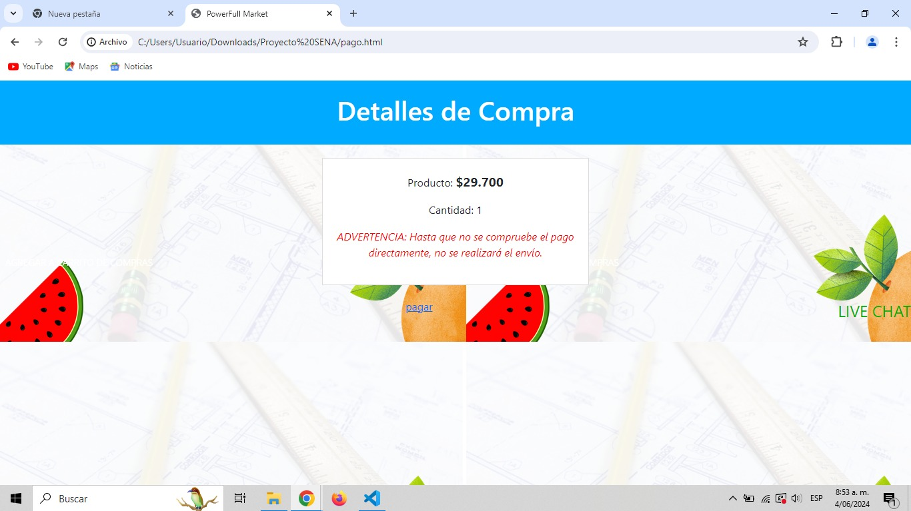
Mockups Navegables

Slide 46

Mockups Navegables

Slide 47

Presentación en Normas APA
Normas APA

Slide 48



GitHub
PowerFull Market

Slide 49


